Slide 1

高
博
实
习
Top Music
Reporter ：Top Music团队

Slide 2

CONTENT
创意来源及项目背景
实习总结及致谢
04
01
03
项目展示及技术提升
02
项目实施过程及内容

Slide 3
1
Top Music 是什么？
世上最浪漫的是，我给你的，恰恰就是你最喜欢的 Top Music，让您始于颜值，忠于了解

Slide 4

01
精准定位
总结出国内外最优秀的音乐榜单，我不清楚您的口味，所以我做了满汉全席，总有一款能让您喜欢。
一键播放，界面优美
点击播放按钮即刻播放音乐，优美的界面，全新的体验，开启我们的音乐之旅

Slide 5

01
上周五-----上周日
确定项目名称与具体内容，学习相应技术，准备好项目所需要的材料，按模块分小组。
进度安排
周一------周三
项目工程具体实施，各小组各司其职，项目稳步进展
周四---周五
项目模块整合，测试。完成后期答辩ppt及展示视频

Slide 6




01
Top Music团队具体分组
项目组长： 姚继龙
后端Python工程组：崔烁豪 姚继龙
后端Java工程组： 王明杰
前端 UI 组： 秦立杰 杨孟想

Slide 7
c
01
项目内容
利用python工具爬取酷狗音乐榜单的内容，存进MySQL数据库
利用java取出存在数据库中的数据并上传
前端利用H5,CSS,JS,设计出优美的界面，展示数据
AIM AT

Slide 8
2
这一路，辛苦和幸福同在
项目过程中难免会遇见各种头疼的问题，但是都被我们一一解决，几天的时间，我们用汗水不仅学习了技术， 更是收获了一段珍贵的友谊

Slide 9
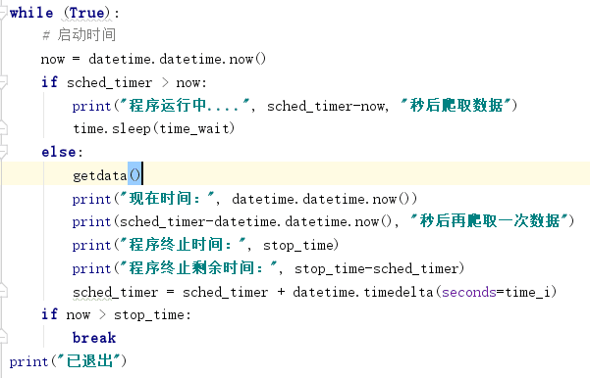
02
Python技术模块
爬去各大榜单的方法
定时爬取
def get_TOPN(self):
def get_NERE(self)
def get_DJHT(self):
def get_CHNW(self):
def get_CHNW(self):
def get_KONE(self):
def get_JANE(self):
def get_TOCH(self):
def get_GOVO(self):
def get_HISO(self):
研究酷狗音乐官网结构
爬去数据
保存到数据库
爬取数据，并存入数据库:
def get_info(self, url, i):

Slide 10
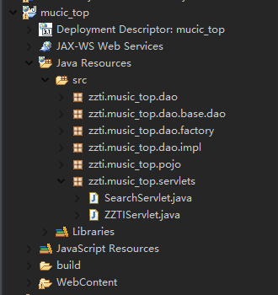
02
Java技术模块
建立数据库连接
获取每个榜单前两首
public List<Music> getMusicFTList()
获取全部榜单歌曲
设计查询方法
servlet上传数据
public class SearchServlet extends HttpServlet
从数据库中读取数据
判断表空
boolean isMusicEmpty()
通过servlet上传

Slide 11
02
前端UI技术模块
轮播图展示
整体布局
歌曲列表表格
用Bootstrap web 框架与jquery JavaScript库完成
结合Bootstrap web 框架，完成歌曲列表展示
具体设计
鼠标悬浮事件
歌曲分页
利用JS编写showColor方法实现
测试及细节美化
点击下一页，跳转到歌曲下一页，完整展现歌单

Slide 12
3
音乐王者，闪亮登场
音乐之旅，早已为您准备好了车票

Slide 14
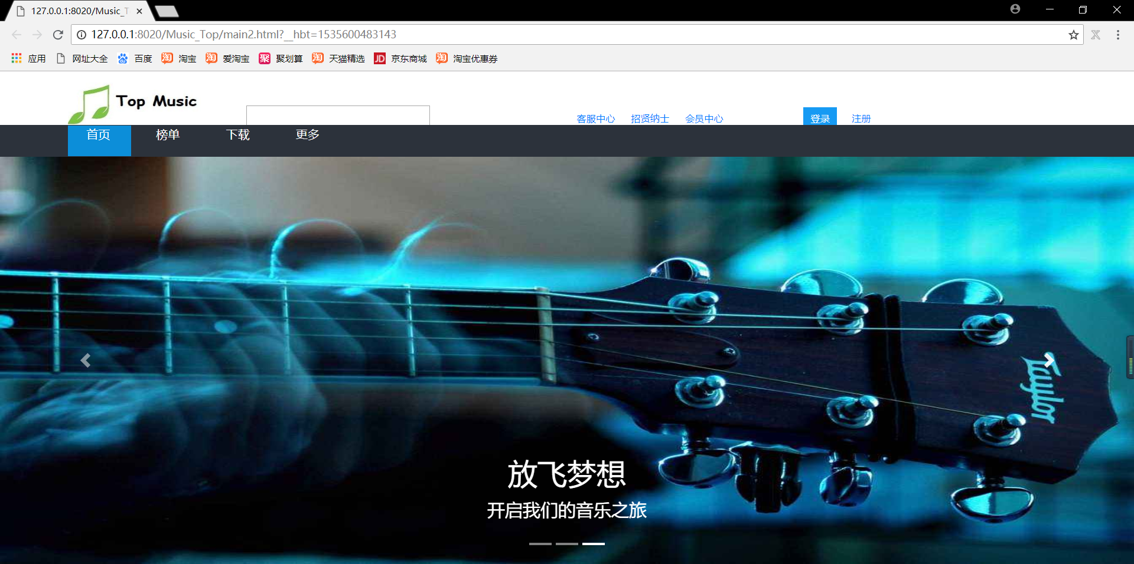
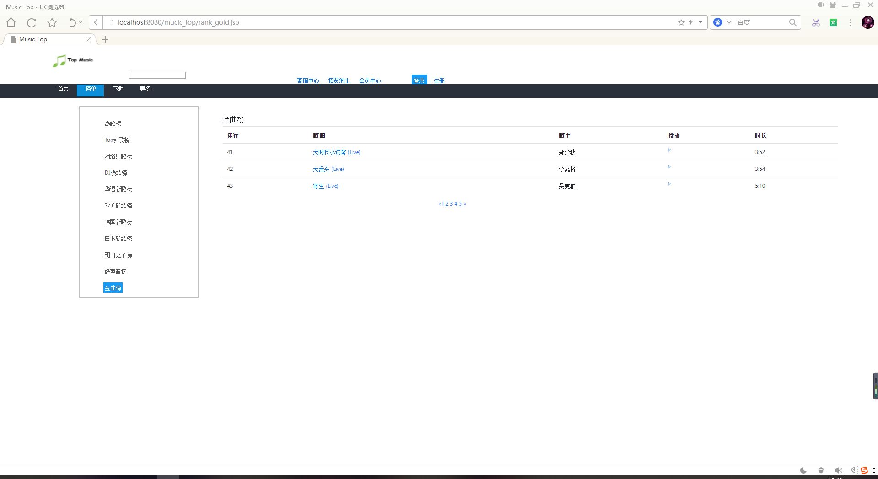
03
您的内容打在这里，或者通过复制您的文本后，在此框中选择粘贴，并选择只保留文字。您的内容打在这里，或者通过复制
1
您的内容打在这里，或者通过复制您的文本后，在此框中选择粘贴，并选择只保留文字。您的内容打在这里，或者通过复制
2
您的内容打在这里，或者通过复制您的文本后，在此框中选择粘贴，并选择只保留文字。您的内容打在这里，或者通过复制
3
您的内容打在这里，或者通过复制您的文本后，在此框中选择粘贴，并选择只保留文字。您的内容打在这里，或者通过复制
4
您的内容打在这里，或者通过复制您的文本后，在此框中选择粘贴，并选择只保留文字。您的内容打在这里，或者通过复制
5

Slide 15
4
收拾行囊，我们不见不散
十天的时间，不长不短，我们学到了知识，深厚了友谊，也认识了几位认真负责的老师，我们终将离别，不见不散

Slide 16
项目学到的技术
04
SUBTITLE EXAMPLE
Python基础
CSS与Js基础
Servlet与jsp

Slide 17

实习心得
04
SUBTITLE EXAMPLE
1.一切都是从动手开始的，不管面前的问题有多大，只要一步一步走，就能解决。
2.要注重团队合作，一个人力量是薄弱的，模块分工，工作效率会很高 3.要注意代码规范化，方便自己，方便别人

Slide 18
04
实习收获
1、提高了实际工作能力，为就业和将来的工作取得了一些宝贵的实践经验。
2、沟通协调能力得到很大提升
3、锻炼了坚强的意志，做事更加耐心

Slide 19
04
致谢
感谢 张益桃老师、龚亚彬老师给与学习上的指导和帮助
感谢 王玉迎老师、陈涛老师给与生活上的关心与照顾
来日方长，我们不见不散
-------Top Music 团队

Slide 20
Thank You
.
.
.

